Slide 1
微 电 子 器 件
电子科技大学
电子科学与工程学院
刘继芝

Slide 2
刘继芝
办公室：沙河校区211大楼1108房间
电话： 18980512675
QQ： 53792247

Slide 3

群名格式：学号+姓名

Slide 4
总学时： 48 学时
成绩构成： 100分
期末考试： 50 分
SPOC成绩: 10分
讨论成绩: 30分
小论文： 10分

Slide 5
期末考试（50分）：
闭卷（卷首附有常用公式和常数）；
带科学计算器；
有10~15分的题是上课的作业原题。
SPOC成绩（10分） ：
课前预习+小测；
单元作业+单元测试；
随机课堂小测。

Slide 6
讨论（30分） ：（个人+小组）
个人成绩（5分） ：SPOC上每参加一次讨论加1分，上限5分
小组成绩（25分）：每3人一个小组，共同完成综合设计题目，
本课程一共有1~2个综合设计题目。
小论文（10分） ：
调研微电子器件相关的行业发展动态，按照科技论文的格式，写一篇综述性的小论文。

Slide 7
本课程的主要内容是什么？
第一章 半导体器件基本方程
第二章 PN结
第三章 双极结型晶体管
第四章 绝缘栅型场效应晶体管

Slide 8
为什么要学习本课程？
半导体器件设计
专业核心课
集成电路设计
怎样学好本课程？（线上+线下）

Slide 9

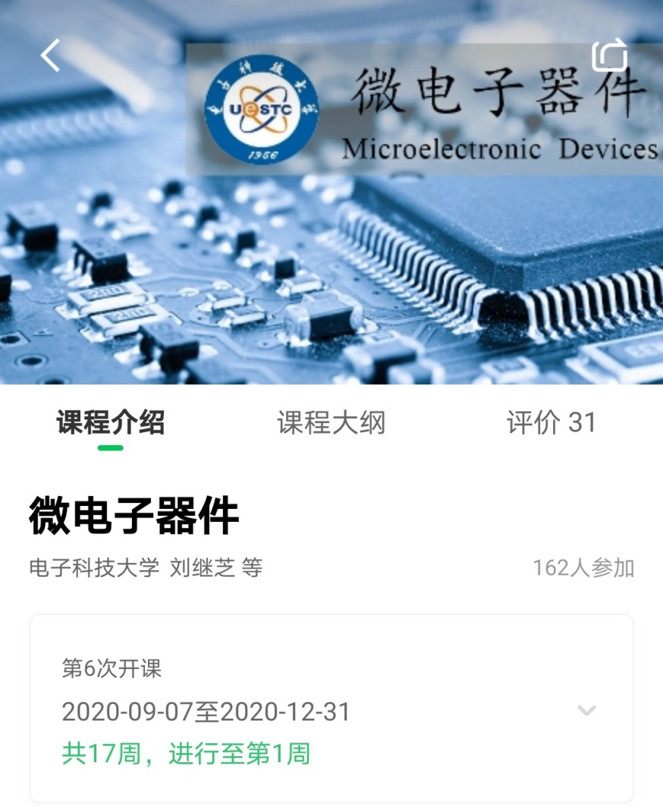
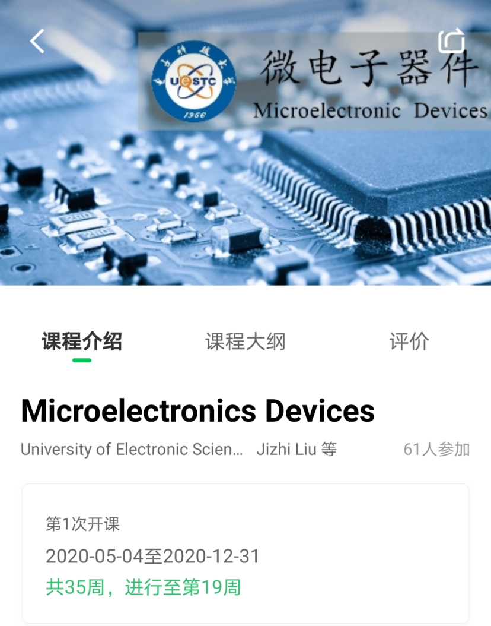
中文版慕课课程
英文版慕课课程

Slide 10
第 1 章 半导体器件基本方程
1.1 半导体器件基本方程的形式
半导体器件内的载流子在外电场作用下的运动规律可以用一套 基本方程 来加以描述，这套基本方程是分析一切半导体器件的基本数学工具。
半导体器件基本方程是由 麦克斯韦方程组 结合 半导体的固体物理特性 推导出来的。这些方程都是三维的。

Slide 11
先来复习场论中的有关内容
对于数量场
对于矢量场

Slide 12
分析半导体器件的基本方程包含三组方程。
1. 泊松方程
它与电场强度 之间有如下关系，
式中 为静电势，
所以泊松方程又可写成

Slide 13
2. 输运方程
输运方程又称为电流密度方程。
电子电流密度 J_{n} 和空穴电流密度 J_{p} 都是由漂移电流密度和扩散电流密度两部分所构成，即

Slide 14
3. 连续性方程
式中，U_{n} 和 U_{p} 分别代表电子和空穴的净复合率。当 U > 0 时表示净复合，当 U < 0 时表示净产生。
所谓连续性是指载流子浓度在时空上的连续性，即：造成某体积内载流子增加的原因，一定是载流子对该体积有净流入和载流子在该体积内有净产生。

Slide 15
4. 方程的积分形式
以上各方程均为微分形式。可根据场论中的积分变换公式
而变换为如下的积分形式，

Slide 16
式中， 代表电位移。
上式就是大家熟知的高斯定理。

Slide 17
称为电子与空穴的 电荷控制方程 ，表示流出某封闭曲面的电流受该曲面内电荷随时间的变化率与电荷的净复合率所控制。

Slide 18
在用基本方程分析半导体器件时，有两条途径，一条是用计算机求 数值解。这就是通常所说的半导体器件的数值模拟；另一条是求基本方程的 解析解，得到解的封闭形式的表达式。但求解析解是非常困难的。一般需先 对基本方程在一定的近似条件下加以简化后再求解。

Slide 19
1.2 基本方程的简化与应用举例
最重要的简化是三维形式的方程简化为一维形式，得到

Slide 20
在此基础上再根据不同的具体情况还可进行各种不同形式的简化。
例 1.1 对于方程
在耗尽区中，可假设 p = n = 0 ，又若在 N 型耗尽区中，则还可忽略 N_{A} ，得
若在 P 型耗尽区中，则得

Slide 21
例 1.2 对于方程
当载流子浓度和电场很小而载流子浓度的梯度很大时，则漂移电流密度远小于扩散电流密度，可以忽略漂移电流密度，简化为
反之，则可以忽略扩散电流密度，简化为

Slide 22
例 1.3 对于连续性方程中的净复合率 U ，当作如下假设：(1) 复合中心对电子空穴有相同的俘获截面；(2) 复合中心的能级与本征费米能级相等，则 U 可表为
式中，τ 代表载流子寿命，
如果在 P 型区中，且满足小注入条件，则
于是得
同理，在 N 型区中，

Slide 23
例 1.4 将电子的扩散电流密度方程
代入电子的连续性方程
设 D_{n}为常数，再将 U_{n} 的表达式代入，可得 电子的扩散方程，
同理可得 空穴的扩散方程，

Slide 24
也可对积分形式的基本方程进行简化。
例 1.5 对于泊松方程的积分形式，
在 N 型耗尽区中可简化为

Slide 25
例 1.6 对于方程
将电子净复合率 U_{n} 的方程(1-18)代入， 并经积分后得
式中， ，分别代表体积 V 内的电子总电荷量和非平衡电子总电荷量。
定态时， ，上式可再简化为

Slide 26
同理，对于 N 型区中的少子空穴，
定态时，
以上4个方程是电荷控制模型中的常用公式 ，只是具体形式或符号视不同情况而可能有所不同 。

Slide 27
分析半导体器件时，应先将整个器件分为若干个区，然后在各个区中视具体情况对基本方程做相应的简化后进行求解 。求解微分方程时还需要给出 边界条件。扩散方程的边界条件为边界上的少子浓度与外加电压之间的关系。于是就可以将外加电压作为已知量，求解出各个区中的少子浓度分布、少子浓度梯度分布、电场分布、电势分布、电流密度分布等，最终求得器件的各个端电流。

